Slide 1
MHW3
Ivan Della Vecchia
1000002207
29/04/2022

Slide 2
Descrizione del progetto
Per questo homework ho deciso di aggiungere due API al sito creato per il mhw2, ovvero il quiz. La prima è una API senza autenticazione, la seconda è una API con autenticazione OAuth2.
Anche il codice javascript è stato modificato a dovere in modo da far funzionare il quiz anche con le API aggiunte.

Slide 3
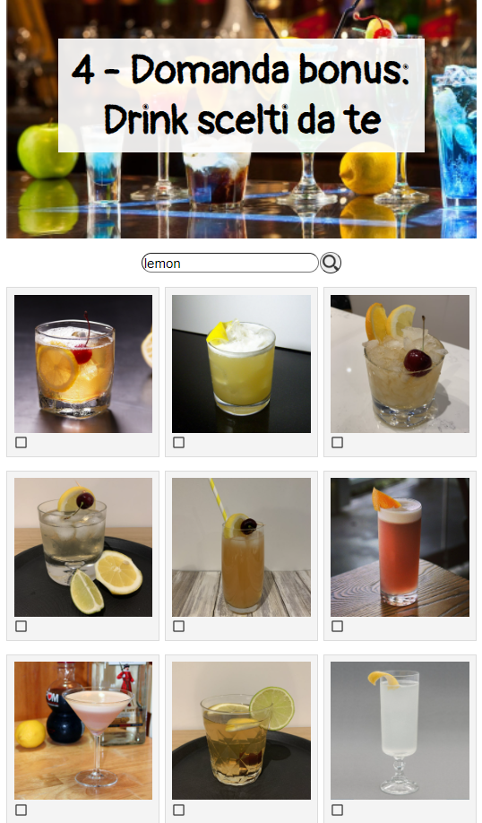
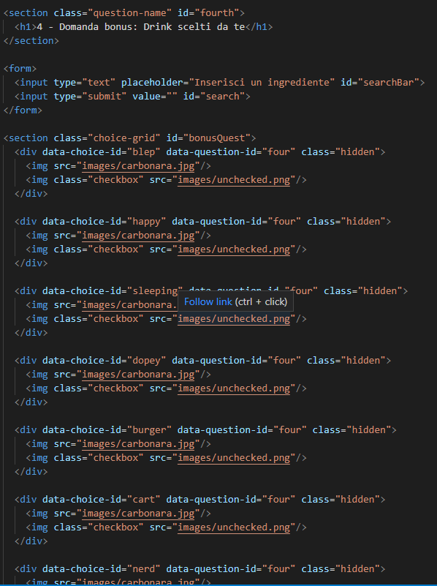
Descrizione prima API
La prima API è stata presa dal sito Free API | TheCocktailDB.com.
Nel sito ho aggiunto una quarta domanda ulteriore oltre le tre che già c'erano e ho fatto in modo che fosse l'utente stesso a scegliere le risposte da ottenere. Infatti tramite un form l'utente potrà inserire un ingrediente e gli verranno fornite delle immagini di bevande che contengono quell'ingrediente tra cui dovrà scegliere per completare il quiz.

Slide 4

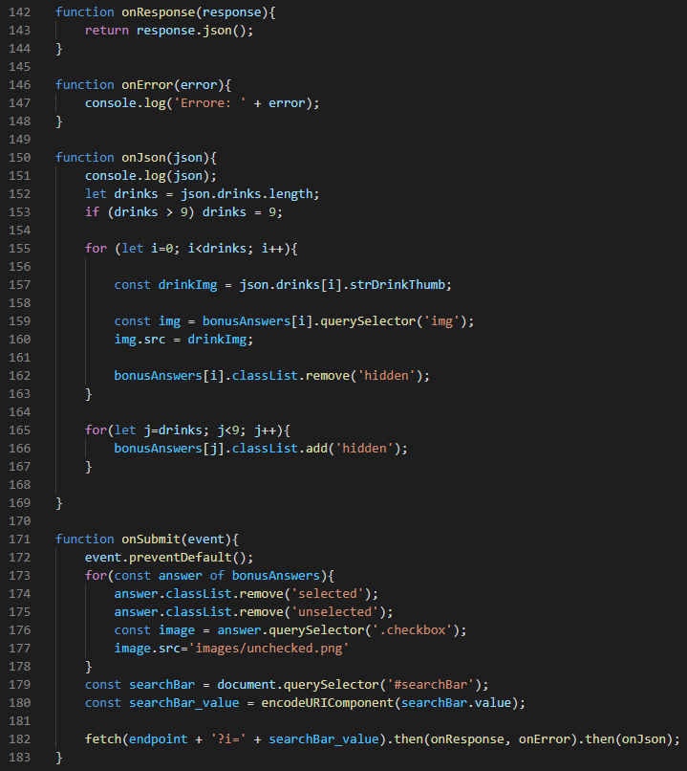
Prima API: JavaScript

Slide 5
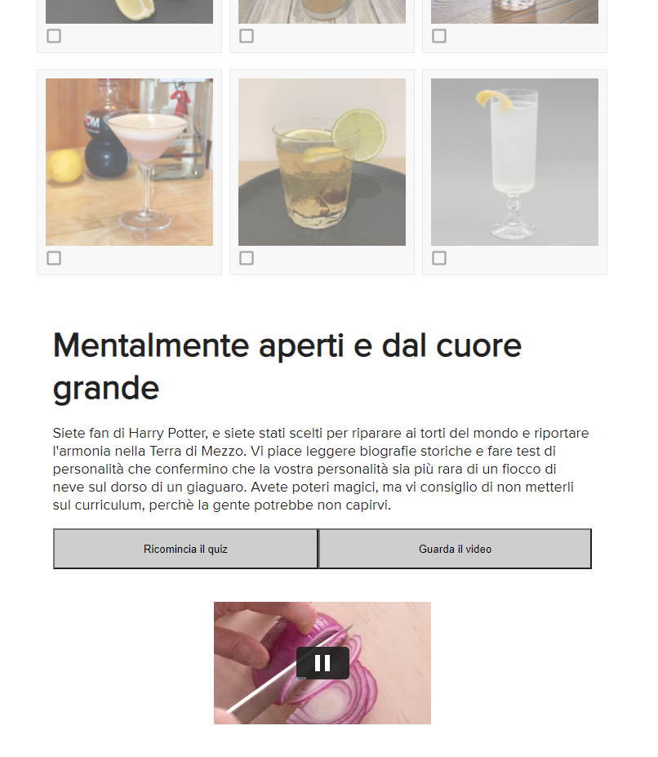
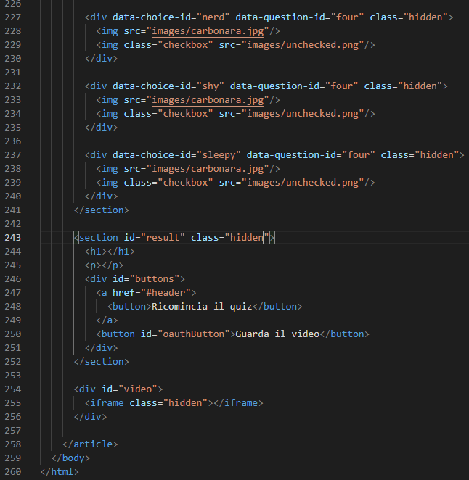
Descrizione seconda API
La seconda API è stata presa dal sito Vimeo Developer API.
Nella sezione del risultato del quiz ho aggiunto un pulsante che permette di far apparire un video inerente al cibo. Il video viene preso da una lista di 9 video, e quello che apparirà dipenderà dalle risposte selezionate nel quiz.

Slide 6
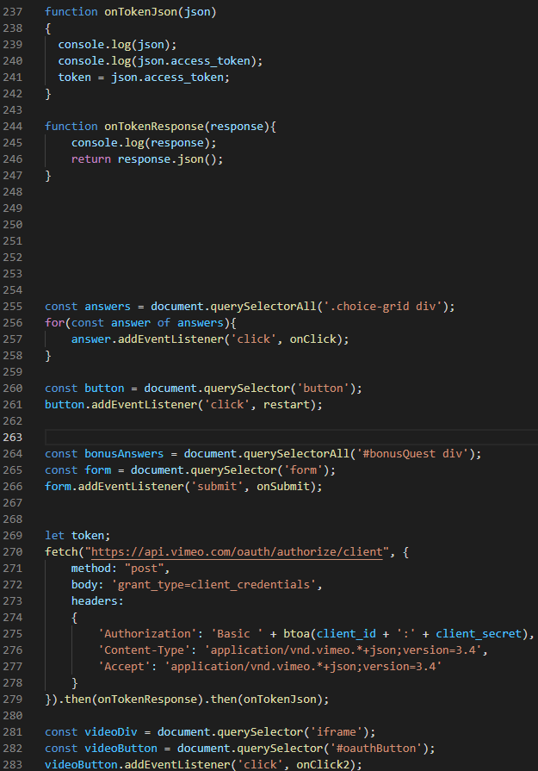
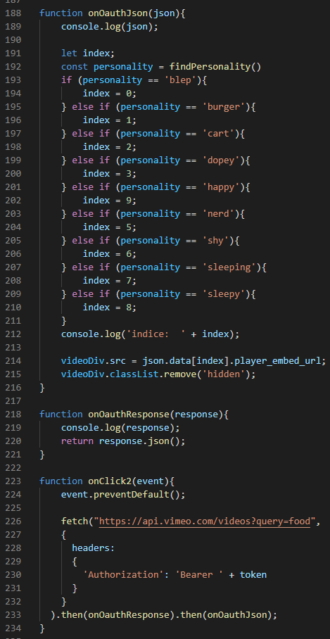
Seconda API: JavaScript

